Slide 1
How do Vision Transformer work?
Hoàng Minh Thanh (21C11029)
Nguyễn Thành Thái (21C110026)
Nguyễn Trần Khánh Nguyên (21C11017)
Lê Trọng Tài (21C11022)
Hoàng Ngọc Thạch (21C11025)
Team 15
(*) The Big Book of Dashboards Visualizing Your Data Using Real-World Business Scenarios by Steve Wexler Jeffrey Shaffer Andy Cotgreave (z-lib.org)

Slide 2
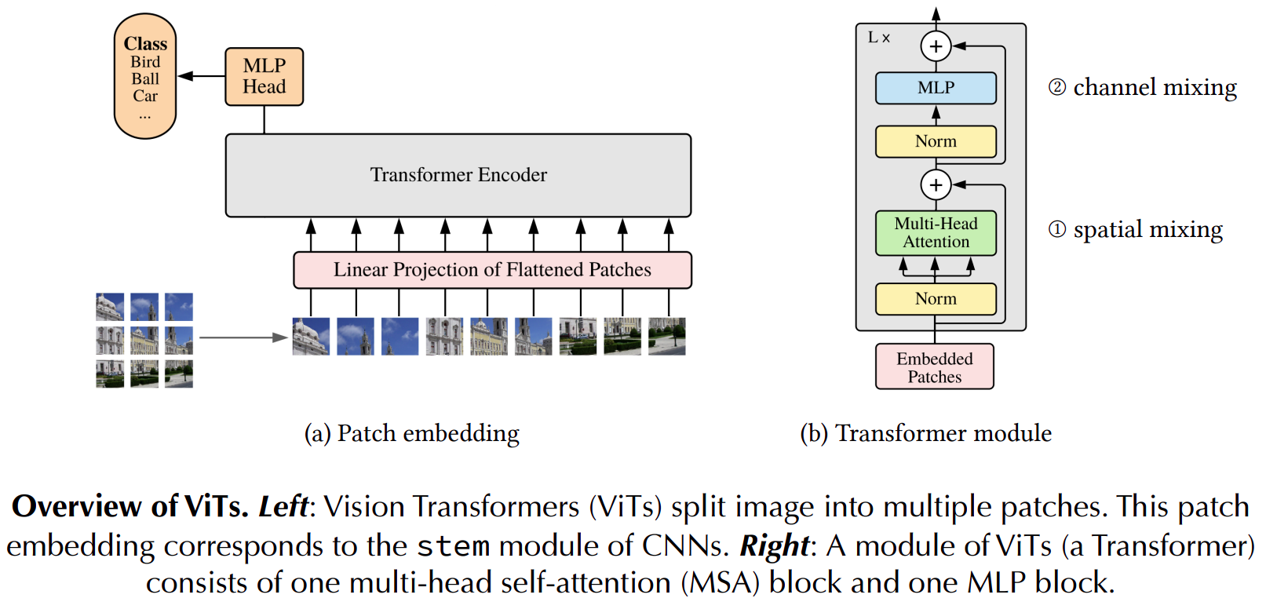
Vision Transfomer

Slide 3
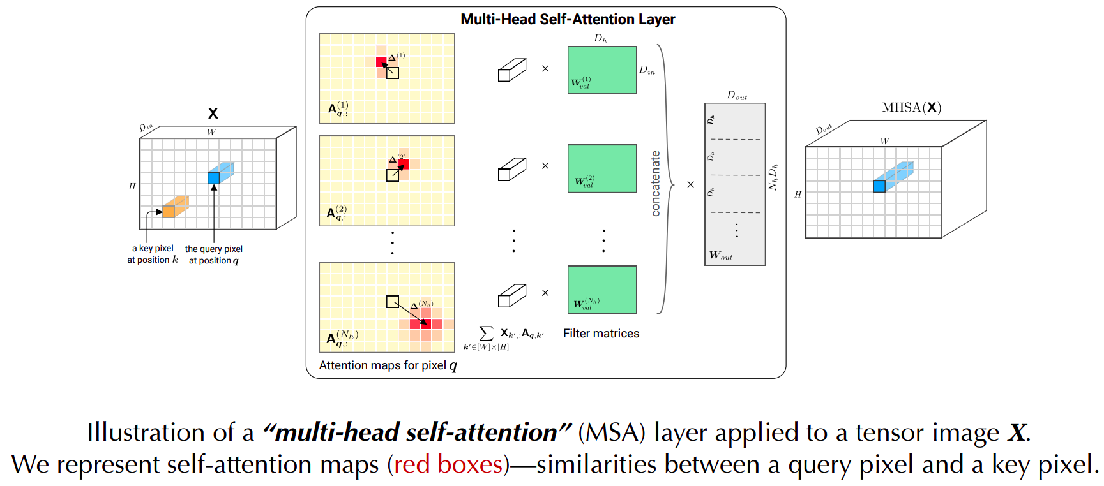

Slide 4
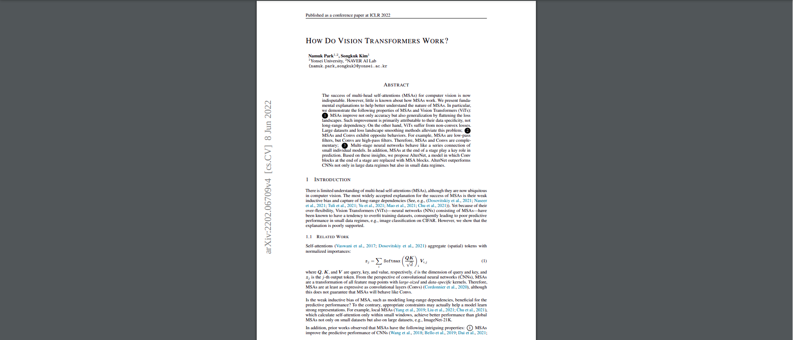
How do Vision Transformer work?
1. What properties of MSAs do we need to improve optimization?
2. Do Self-Attentions act like Conv?
3. How can we harmonize MSAs with Convs?

Slide 5
Content
1. What properties of MSAs do we need to improve optimization?
2. Do Self-Attentions act like Conv?
3. How can we harmonize MSAs with Convs?
4. Experiment
5. Demo
Notes:
1. Đặc trưng nào của Self-Attention chúng ta cần?
2. Self-Attentions có hoạt động như Conv?
3. Cách hòa hợp Self-Attentions với Conv?
4. Thực nghiệm
5. Demo

Slide 6
1. What properties of MSAs do we need to improve optimization?

Slide 7
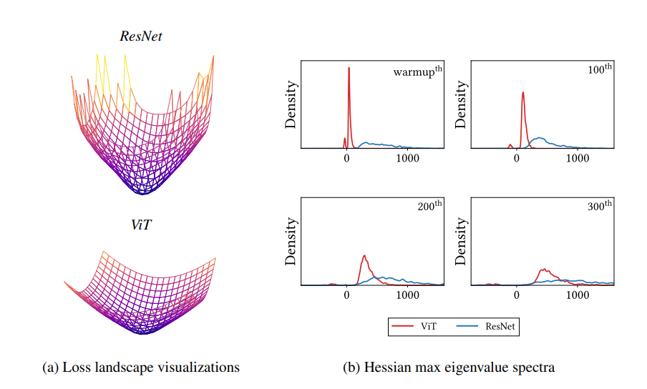
1. What properties of MSAs do we need to improve optimization?
MSAs làm phẳng không gian hàm loss
Hình 1.1 Ảnh so sánh loss landscape của ResNet và ViT model

Slide 8
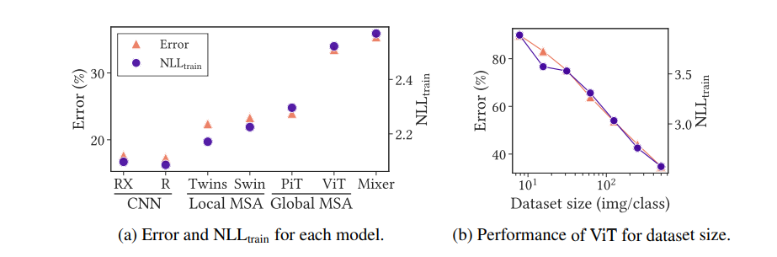
1. What properties of MSAs do we need to improve optimization?
ViT không bị overfit trên dataset nhỏ
Hình 1.2 Biểu đồ so sánh error và train loss của các model trên dataset CIFAR-100 [1]
[1]: (CIFAR-100) Krizhevsky, Alex, and Geoffrey Hinton. "Learning multiple layers of features from tiny images." (2009): 7.

Slide 9
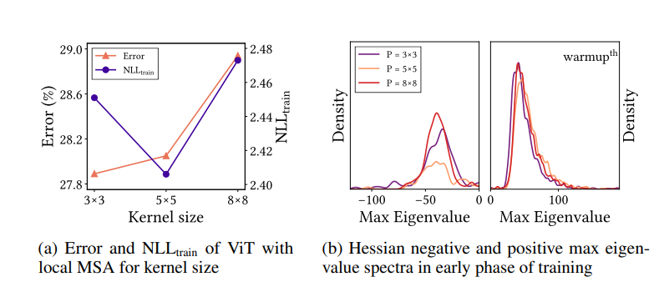
1. What properties of MSAs do we need to improve optimization?
MSAs có tính data specificity
Hình 1.3 Biểu đồ so sánh error của ViT model với các kernel size khác nhau

Slide 10
2. Do Self-Attentions act like Convs?

Slide 11
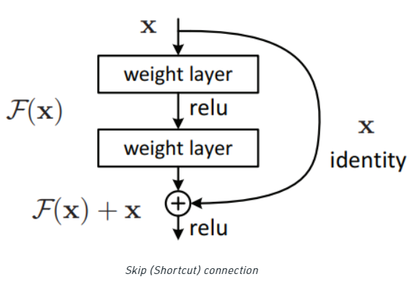
2. Do Self-Attentions Act Like Convs?
MSA (Multi-head self-attention)
Convs (CNN); Resnet

Slide 12
2. Do Self-Attentions Act Like Convs?
MSAs and Convs are complementary
MSAs are low-pass filters, but Convs are high-pass filters
MSAs aggregate feature maps, but Convs do not
Notes:
Tác giả đã kết luận là MSA and CONV có thể bổ trợ cho nhau, kết hợp để giải quyết 1 bài toán
Miền tần số liên quan đến bộ lọc tần số cao và tần số thấp

Slide 13
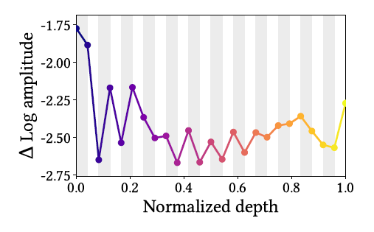
Low and High pass filters
Figure 2.1 MSAs (gray area) generally reduce the high-frequency component of feature map, and MLPs (white area) amplify it.
Images in frequency domain
Fourier transform is used to convert them into frequency domain
MSAs > low-pass > Smooth
Convs > high-pass > Edge

Slide 14
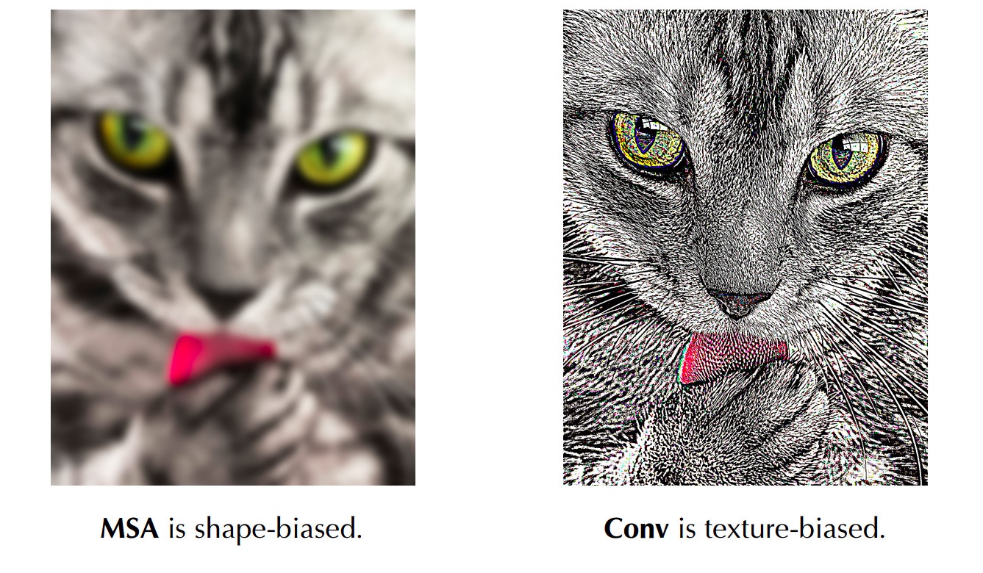
Low and High pass filters
Figure 2.2 Low-frequency signals and the high-frequency signals
each correspond to the shape and the texture of images

Slide 15
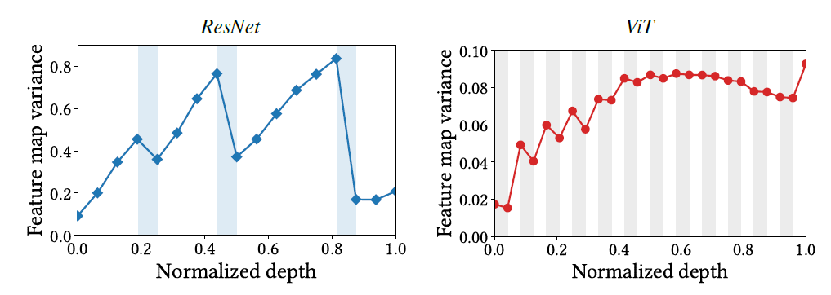
MSAs aggregate feature maps,
but Convs do not
Figure 2.3 This figure indicates that MSAs in ViT tend to reduce the variance; conversely, Convs in ResNet and MLPs in ViT increase it.
Since MSAs average feature maps, they will reduce variance of feature map points
Measuring the variance of feature maps from NN layers to demonstrate
Notes:
MSA có khuynh hướng tính gộp các feature maps

Slide 16
MSAs aggregate feature maps,
but Convs do not
Can improve the predictive performance of ResNet by inserting MSAs at the end of each stage
Furthermore, also can improve the performance by using MSAs with a large number of heads in late stages.
Notes:
Chèn MSA vào cuối mỗi giai đoạn để tăng hiệu năng dự đoán của mạng RestNet

Slide 17
3. How can we harmonize MSAs with Convs?

Slide 18
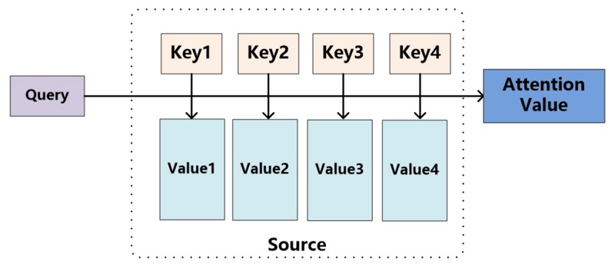

Slide 19
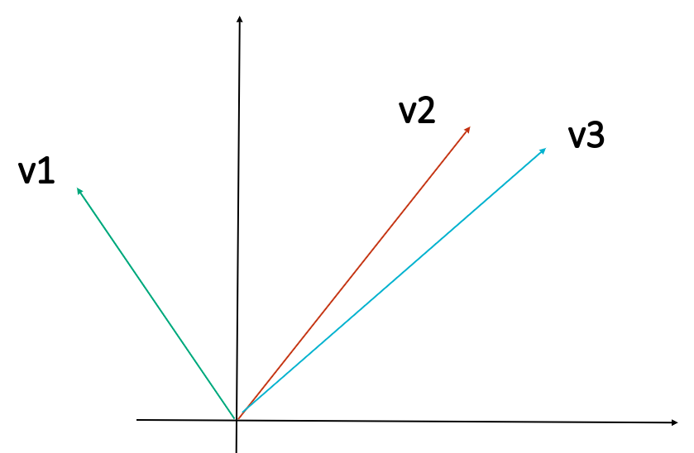
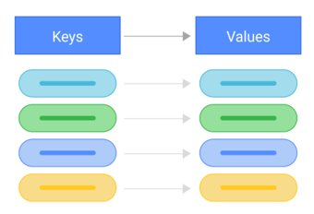

Self-Attention?

Slide 20

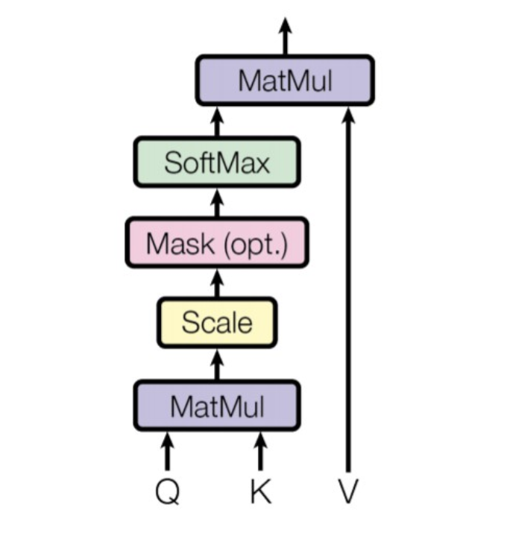
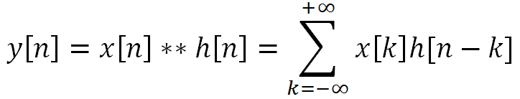
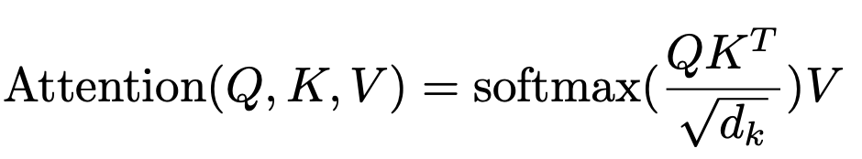
Convolution vs Self-attention
Convolution
Self-Attention

Slide 21
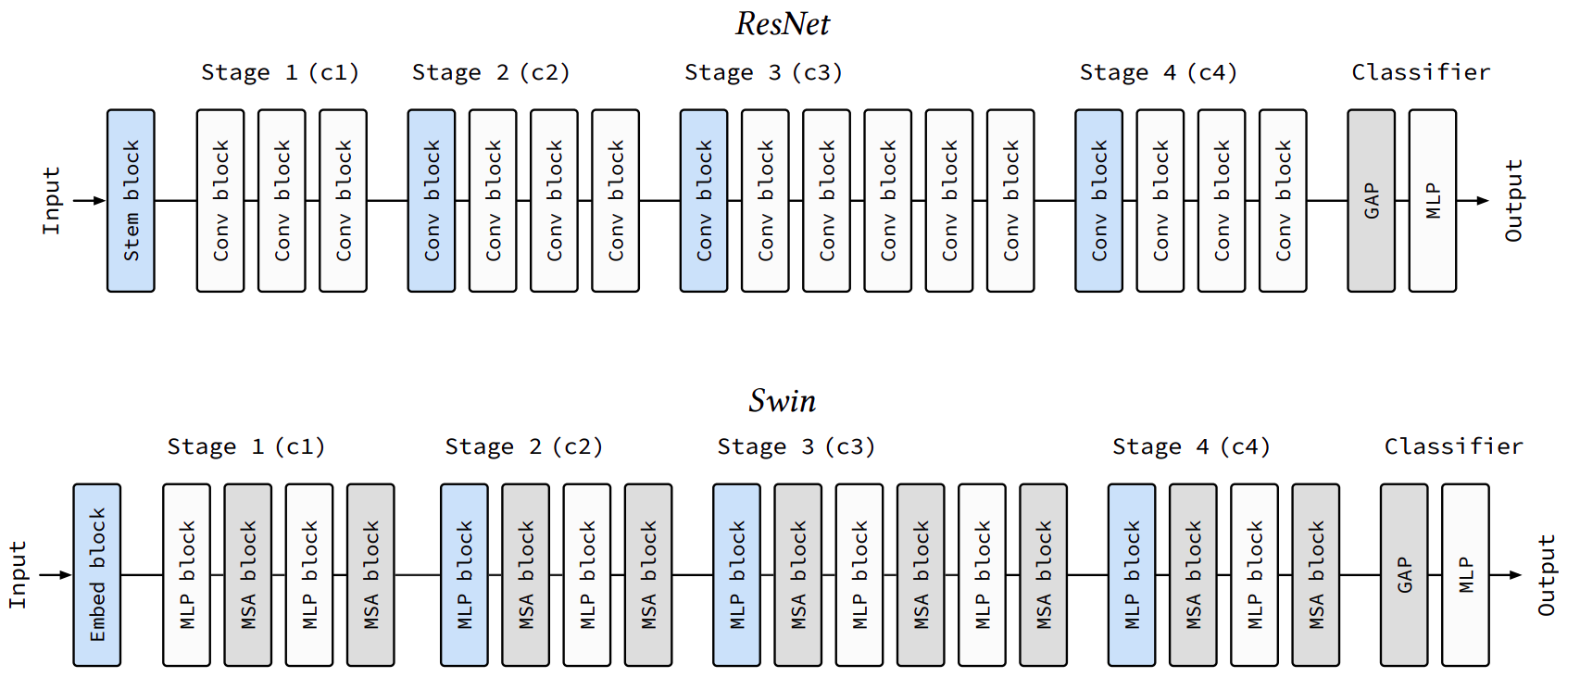
Architecture of Swin Transformer

Slide 22
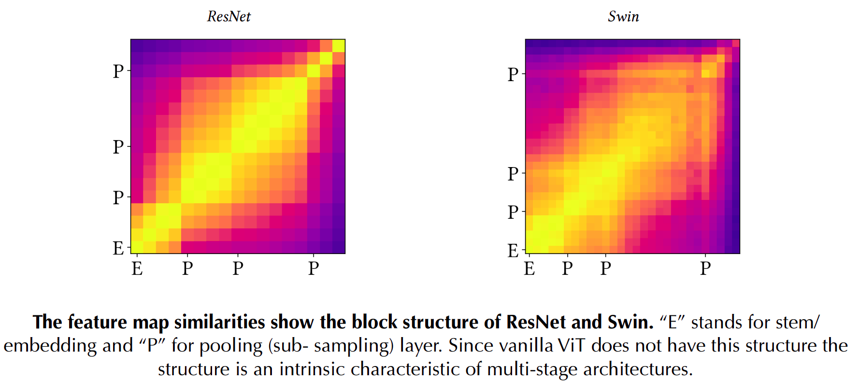
Multi-Stage NNs Have Representational Block Structures

Slide 23
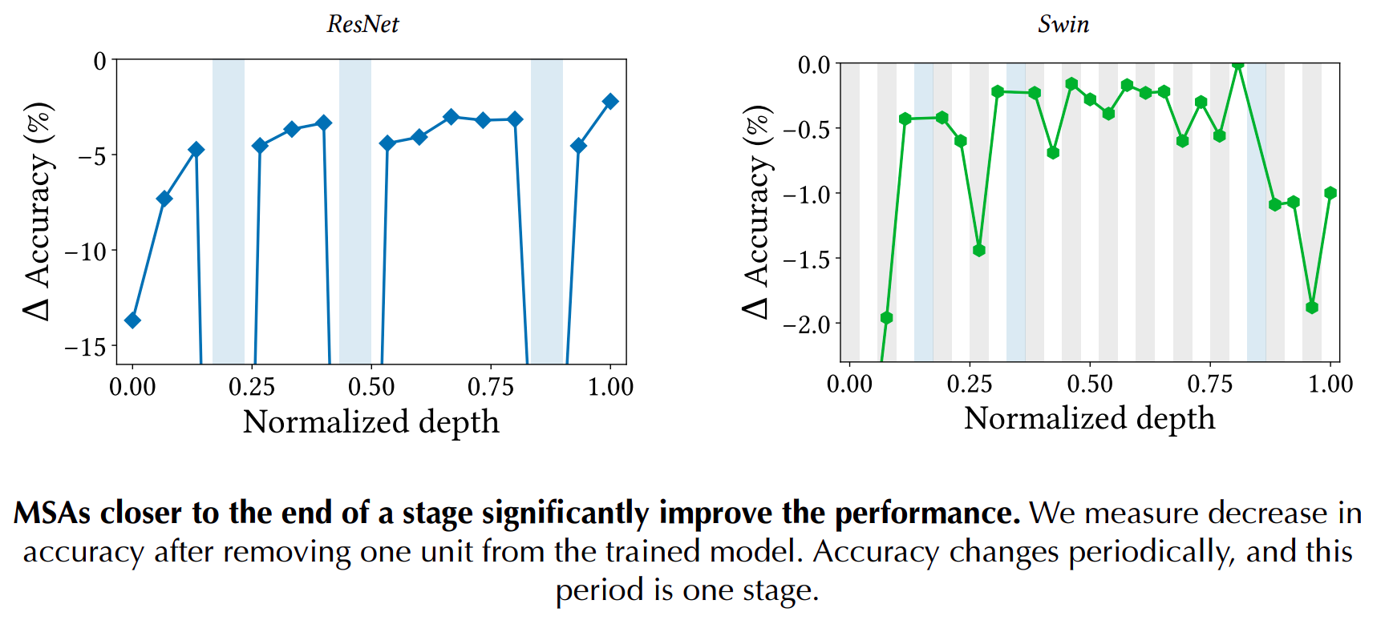
Sự suy giảm độ chính xác có tính chu kỳ

Slide 24
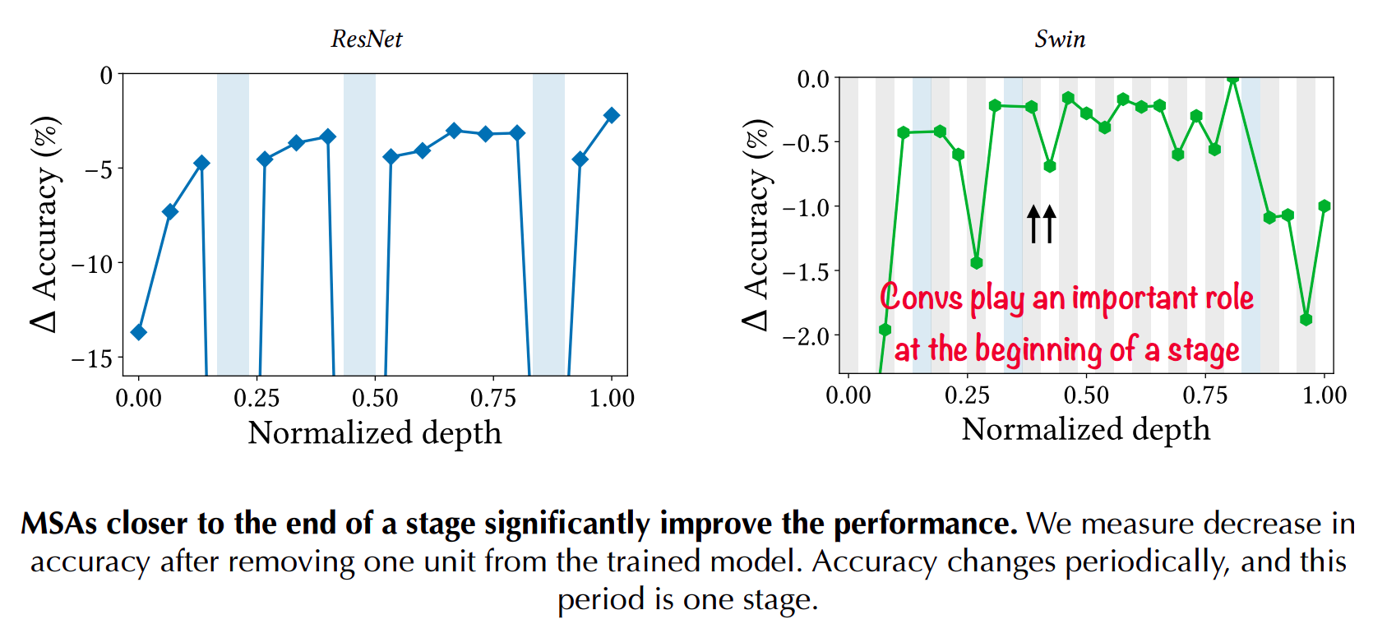
Sự suy giảm độ chính xác có tính chu kỳ

Slide 25
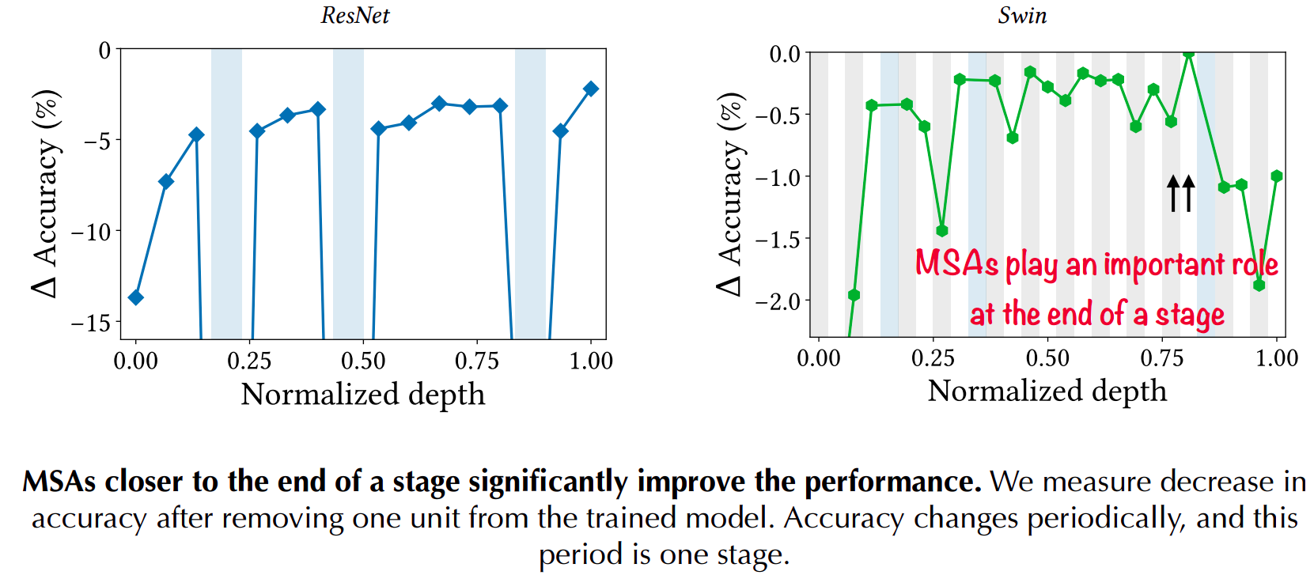
Sự suy giảm độ chính xác có tính chu kỳ

Slide 26
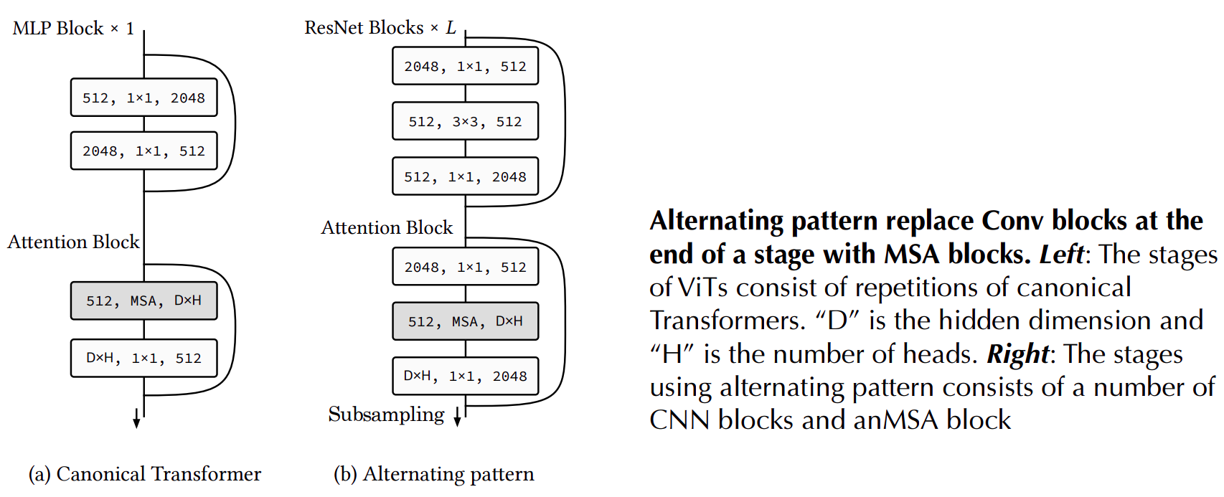
Alternating Pattern of Convs and MSAs

Slide 27
Cách áp dụng MSA cho CNN để xây dựng mô hình khác
• Thay thế luân phiên các khối Conv bằng các khối MSA từ phần cuối của mô hình CNN ban đầu.
• Nếu khối MSA được thêm vào không cải thiện hiệu suất dự đoán, hãy thay thế khối Conv nằm ở cuối giai đoạn trước đó bằng khối MSA.
• Sử dụng nhiều head hơn và nhiều hidden dimensions hơn cho các khối MSA trong giai đoạn cuối.

Slide 28
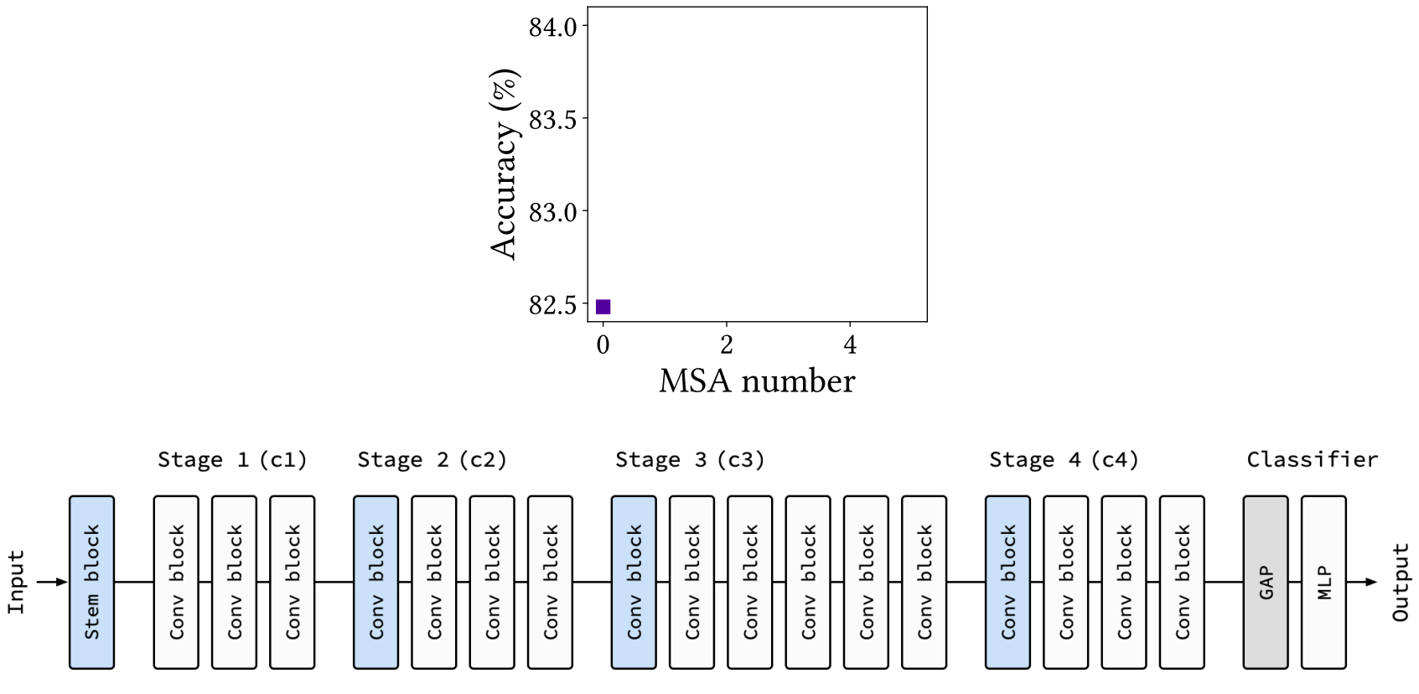

Slide 29
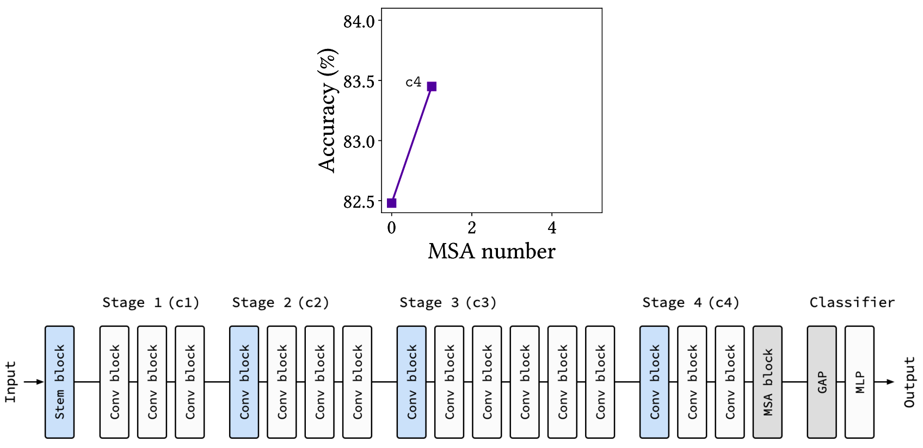

Slide 30
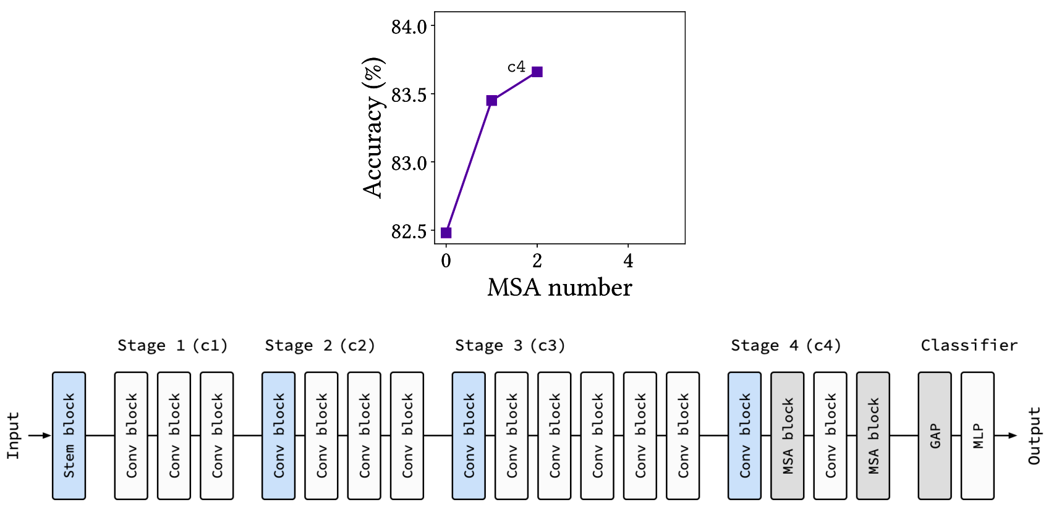

Slide 31
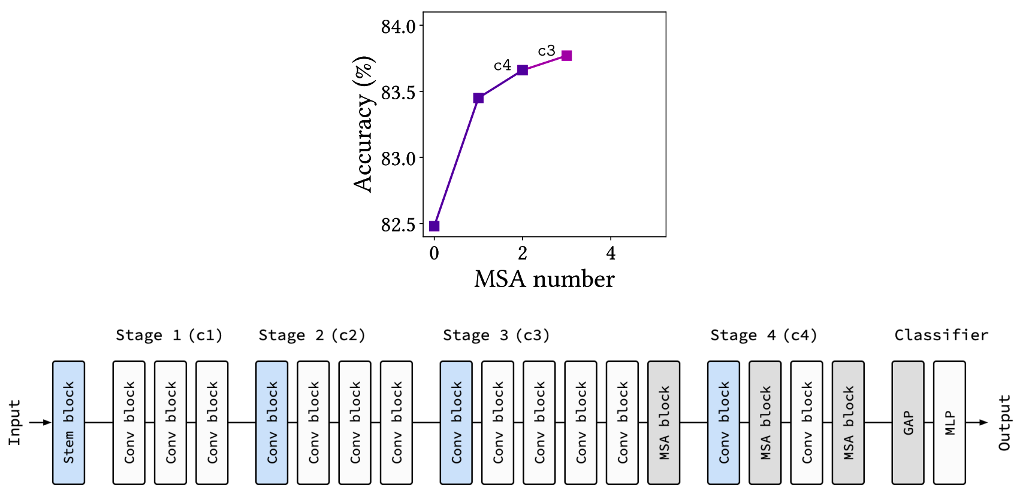

Slide 32
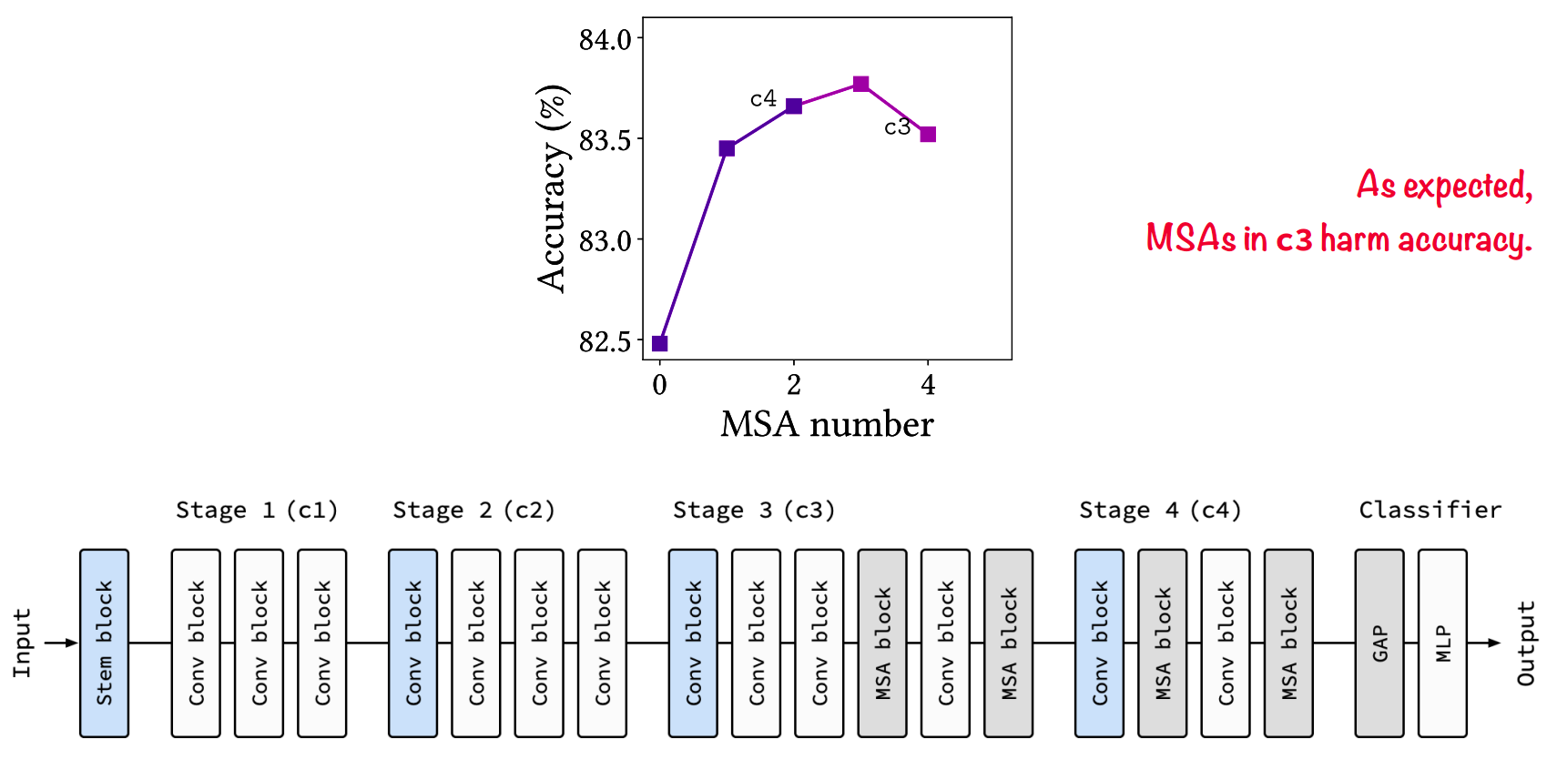

Slide 33
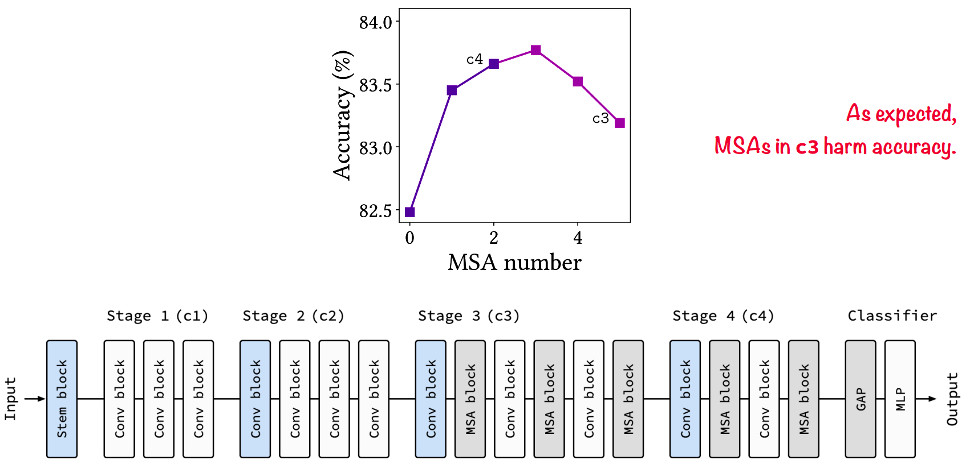

Slide 34
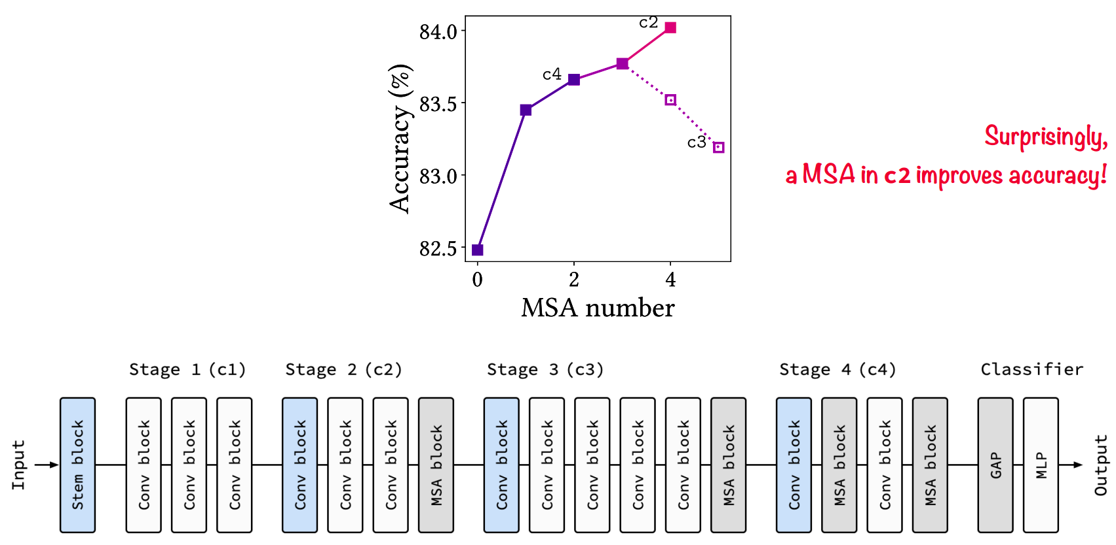

Slide 35
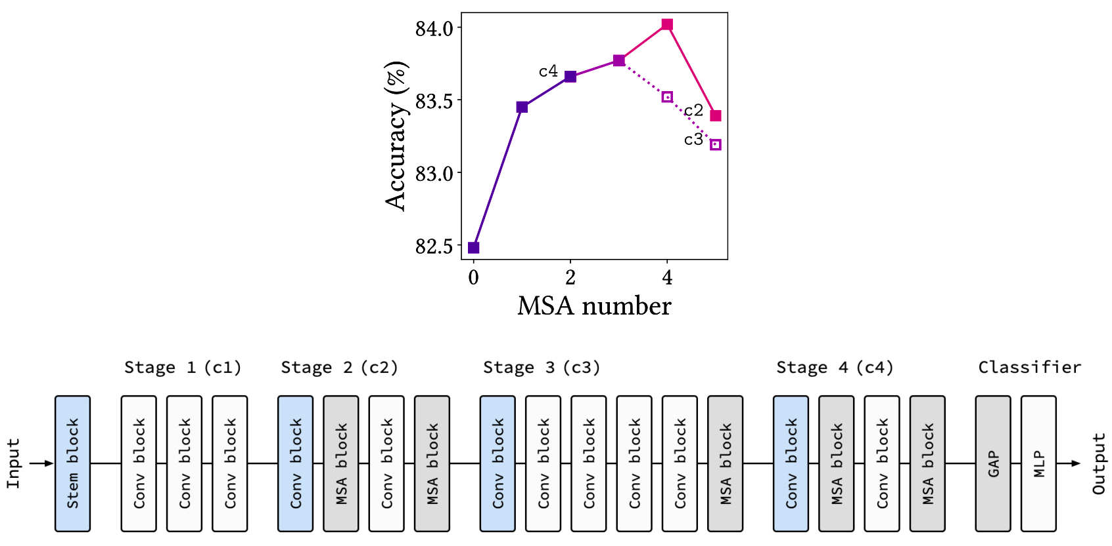

Slide 36
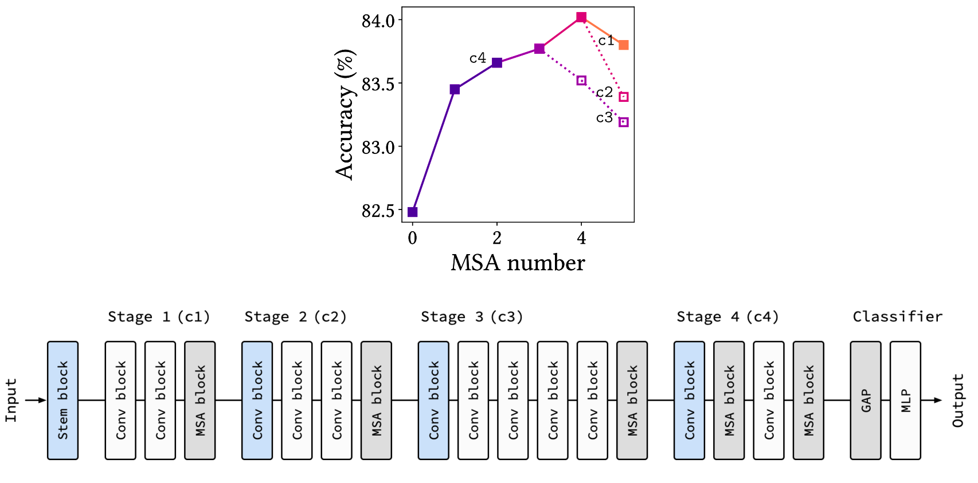

Slide 37
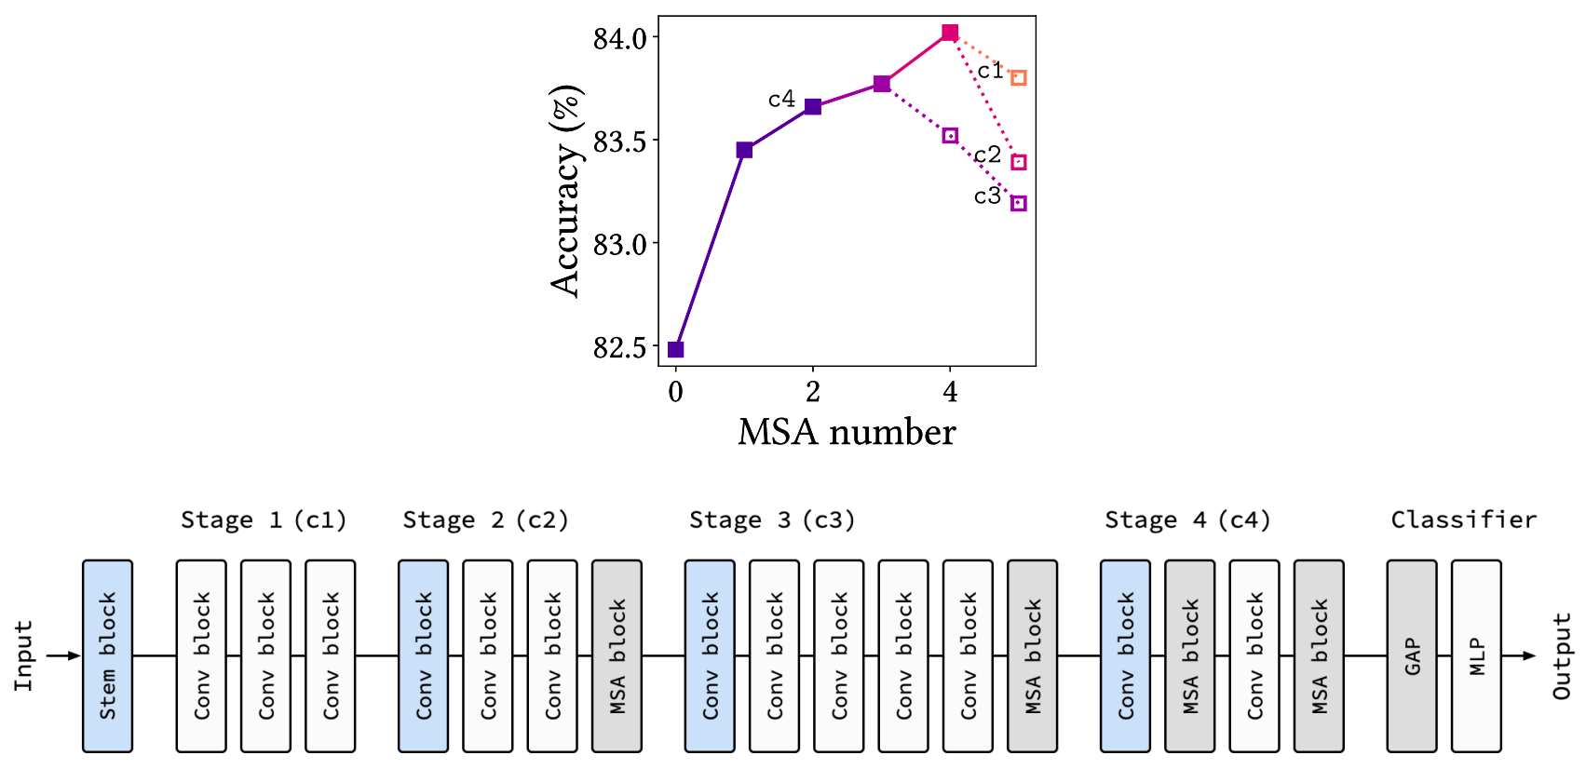

Slide 38
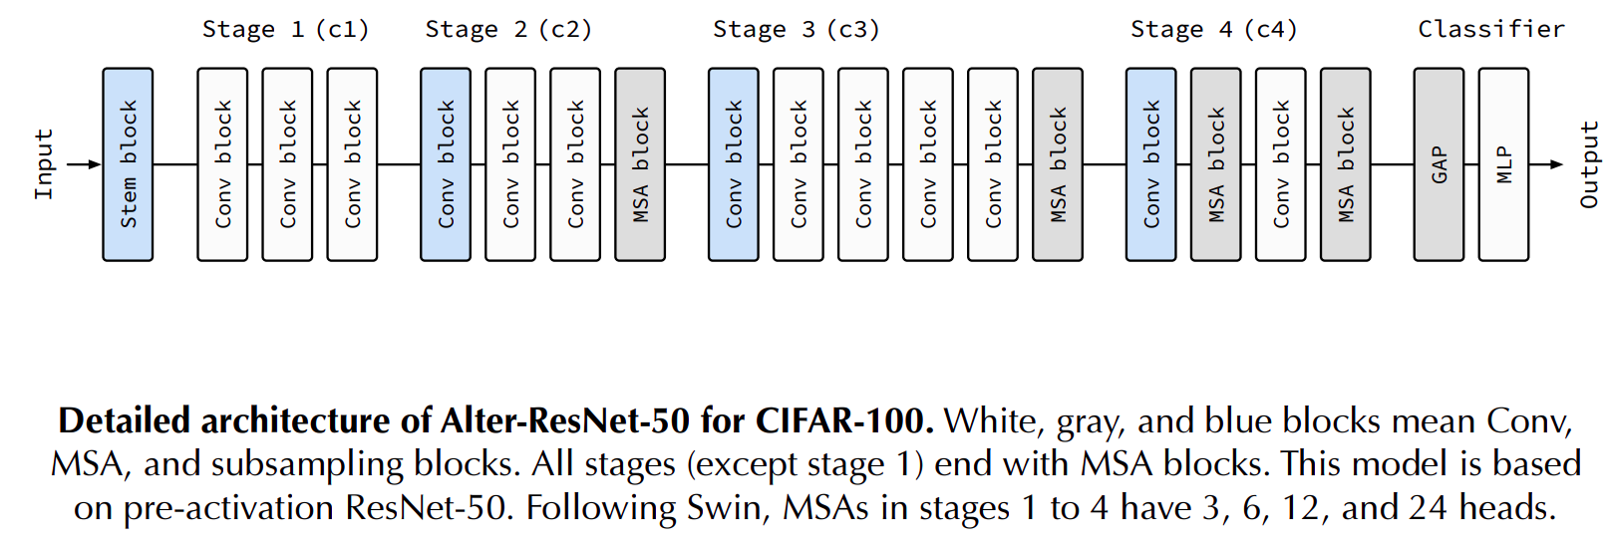
AlterNet Based on ResNet-50

Slide 39
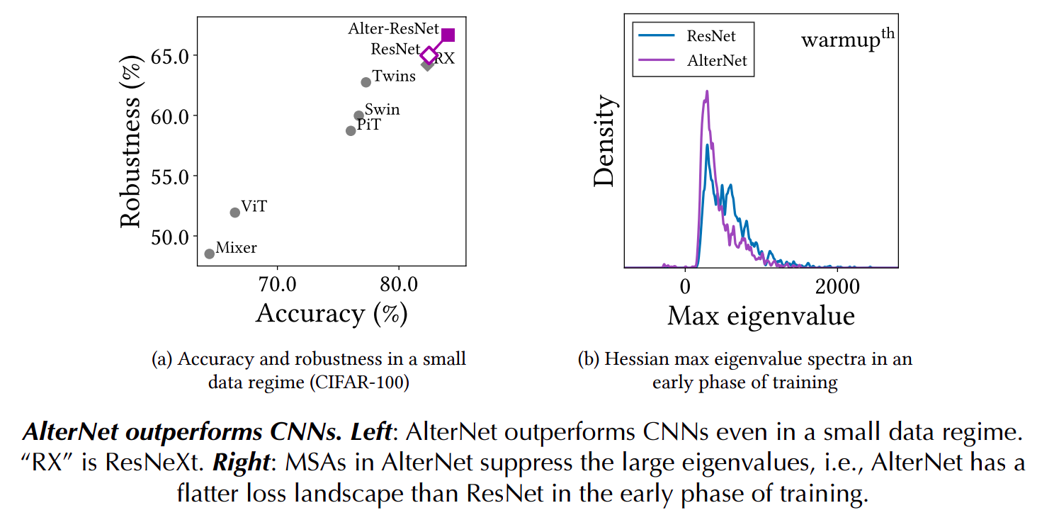
AlterNet Outperforms CNNs By Flattening Losses

Slide 40
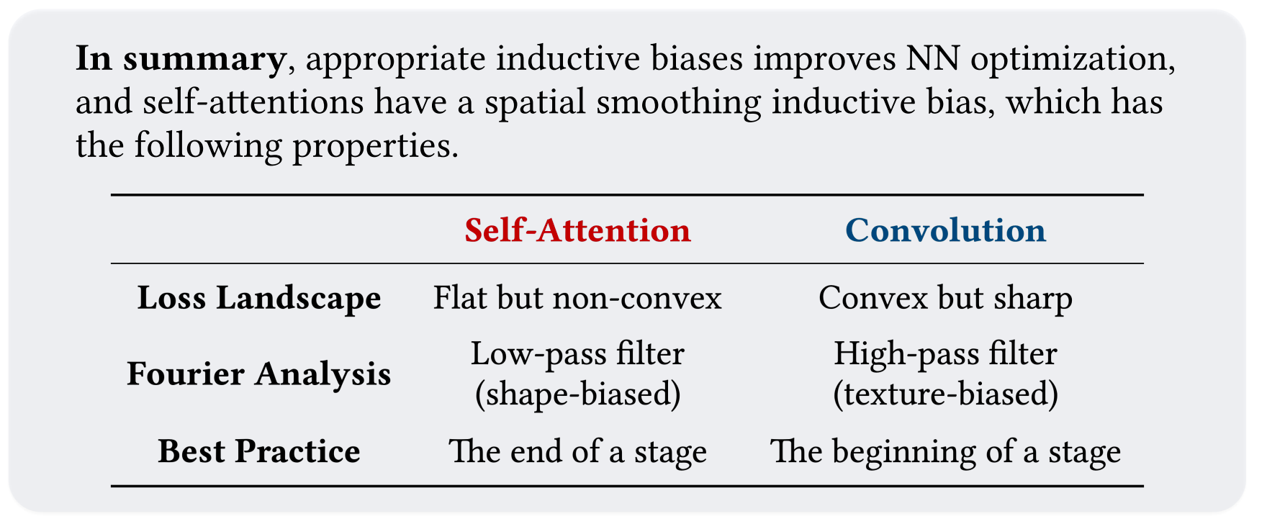
Summary

Slide 41
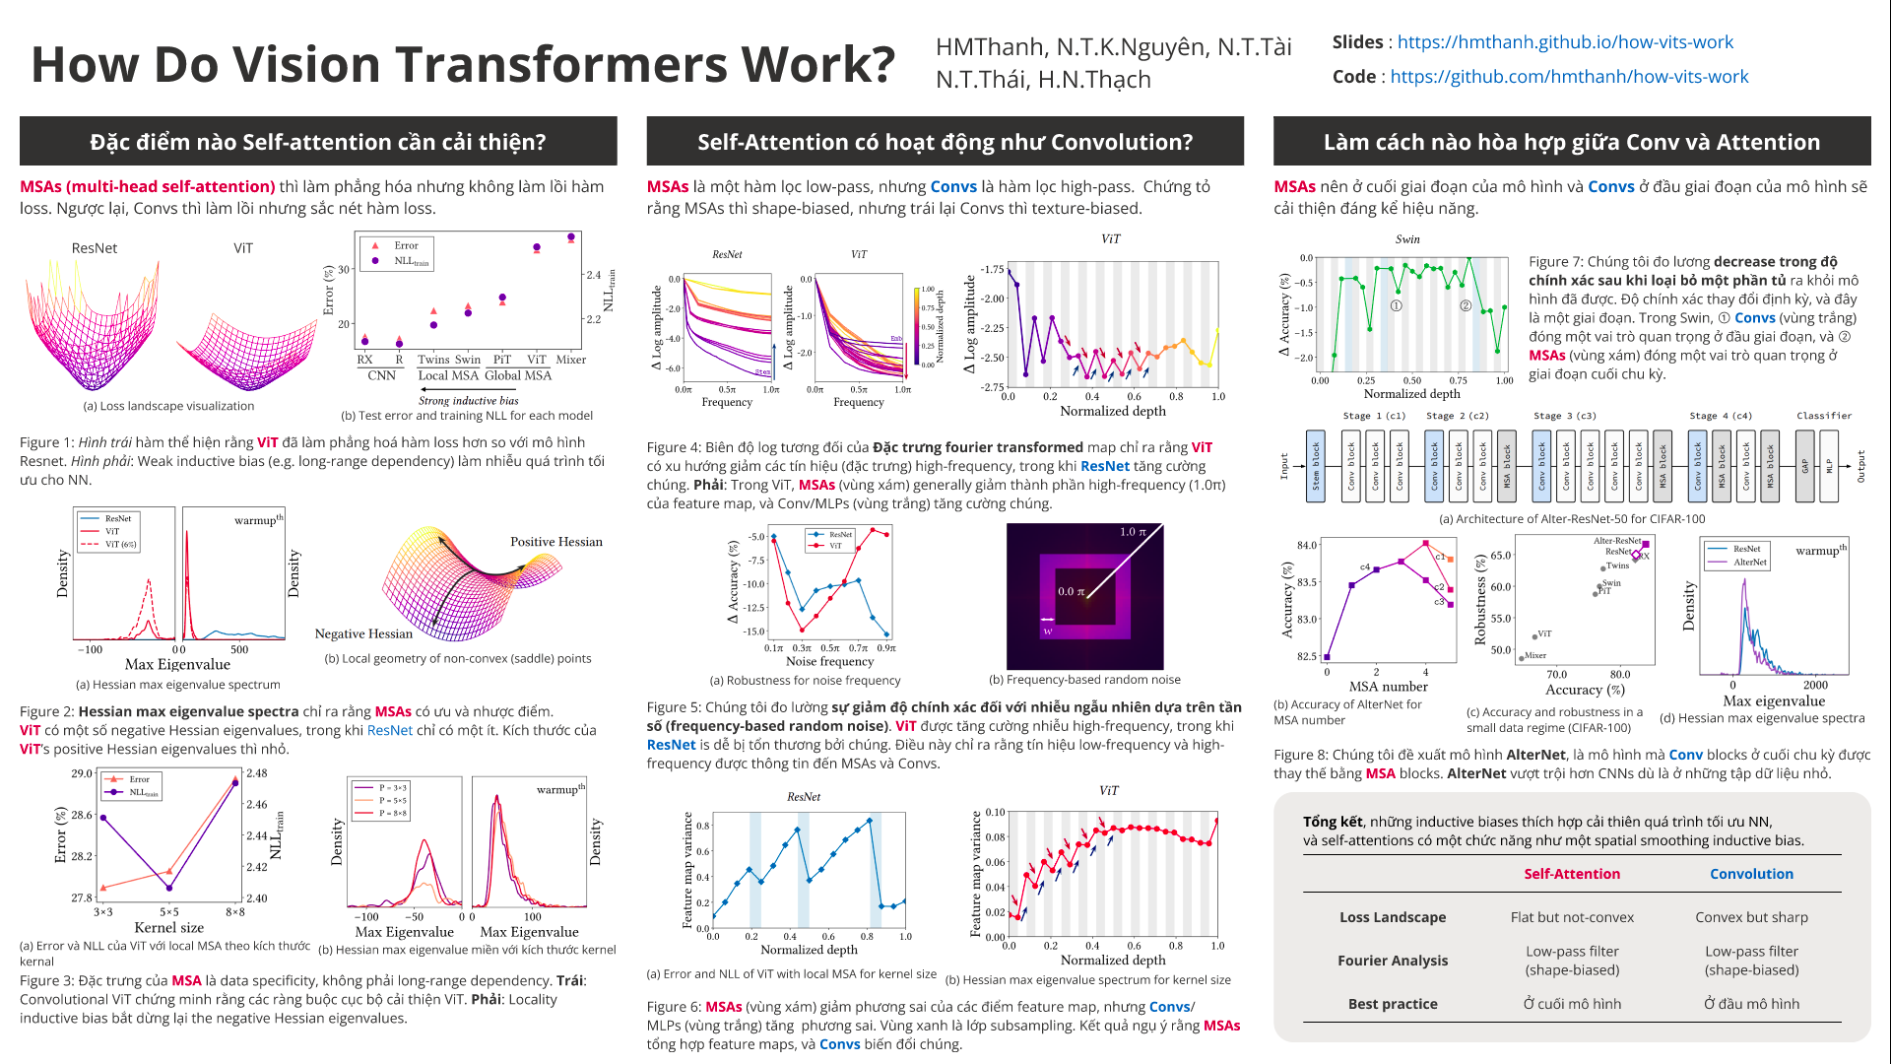

Slide 42
4. Experiment

Slide 43
4. Experiment Results - Statements
Training NN need minimizes of highly non-convex loss func
Lead-out MSAs not only generalized Convs
spatial smoothings that complement Convs
ensembling feature map points and flattening the loss landscape
preserve the architectures of Conv and MSA blocks => in AlterNet (harmonize)
=> backbone for vision task, improve results predict
Notes:
Nhóm tác giả đưa ra các nhận định và chứng minh
MSAs không chỉ khái quát mà còn làm mịn spatial và bổ sung Convs
tổng hợp feature point và làm phẳng loss landscape
Để đưa ra hiệu quả MSA và bản chất đối với vision và phối hợp ưu/nhược…
backbone/improve bởi tổng hợp feature maps

Slide 44
4. Experiment Results - Setup Env
Two sets of machines for CIFAR
Intel Xeon W2123, 32GB, GeForce RTX2080Ti
4 Intel Intel Broadwell, 15GB, NVIDIA T4
ImageNet
AMD Ryzen Threadripper 3960X 24-Core, 256GB, GeForce RTX 2080 Ti
Notes:
để mà khẳng định các nhận định trên tác giả thực hiện train và setup trên đa dạng mt và cấu hình…
CIFAR-10 dataset consists of 60000 32x32 colour images in 10 classes, with 6000 images per class. There are 50000 training images and 10000 test images.
CIFAR-10 100 classes containing 600 images each
ImageNet 14 million images, 20,000 categories

Slide 45
4. Experiment Results - Setup Env
Train NN configs
cross-entropy (NLL) loss and AdamW optimizer
initial learning rate of 1.25 × 10⁻⁴
weight decay of 5 × 10⁻²
batch size of 96 on CIFAR
batch size of 128 on ImageNet
strong data augmentations—such as RandAugment RandomErasing (resize, crop, erasing, mixup…)
Vision Transformers are based on Wightman (2019) and Wang (2021).
Notes:
để mà khẳng định các nhận định trên tác giả thực hiện train và setup trên đa dạng mt và cấu hình…
weight decay là kỹ thuật thêm đệm penalty vào cost func để tránh overfitting hay exploding gradient prob

Slide 46
4. Experiment Results - Statements
Training NN need minimizes of highly non-convex loss func
Lead-out MSAs not only generalized Convs
spatial smoothings that complement Convs
ensembling feature map points and flattening the loss landscape
preserve the architectures of Conv and MSA blocks => in AlterNet (harmonize)
=> backbone for vision task, improve results predict
Notes:
Nhóm tác giả đưa ra các nhận định và chứng minh

Slide 47
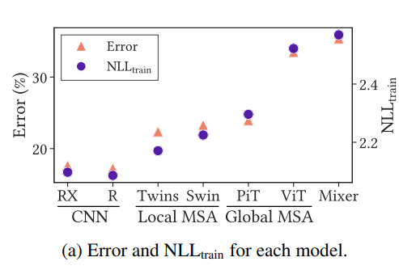
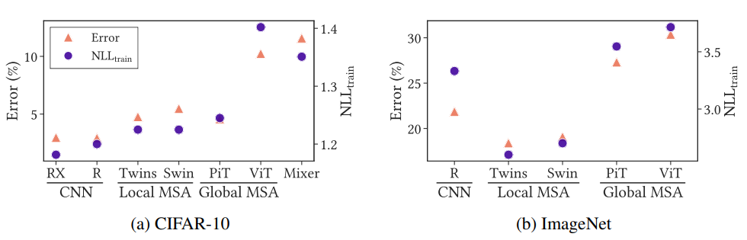
4. Experiment Results - Compare
Notes:
và tác giả đưa ra luận điểm/nhận định
“R” is ResNet and “RX” is ResNeXt.
ở tập data nhỏ ta thấy được khuyết điểm của ViT -> xuất hiện non-convex loss function → CNN vượt trội hơn ViT
tập data lớn ViT vượt trội hơn CNN -> vì MSA learn strong representations by -> flattening the loss landscapes

Slide 48
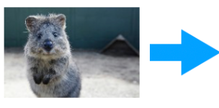
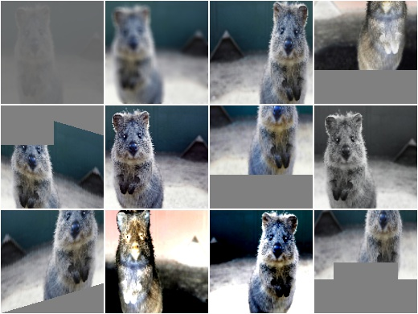
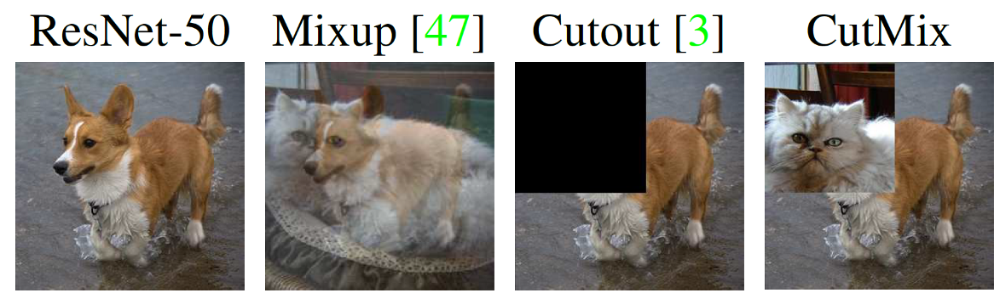
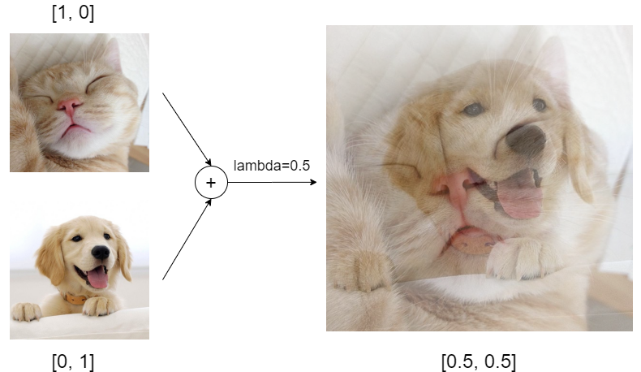
4. Experiment Results - Setup Env
Notes:
để mà khẳng định các nhận định trên tác giả thực hiện train và setup trên đa dạng mt và cấu hình…
weight decay là kỹ thuật thêm đệm penalty vào cost func để tránh overfitting hay exploding gradient prob

Slide 49
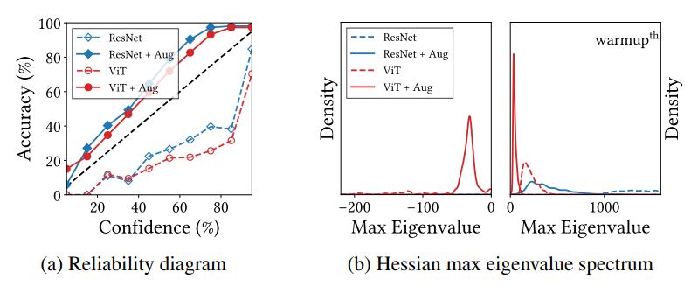
4. Experiment Results - Compare
Strong data augmentation for MSA training harms uncertainty calibration
CIFAR-100
Notes:
việc data augmentation có thể có hại cho việc pretrain trên tập dữ liệu lớn (tác giả chưa nói rõ chỉ nói tương lai)
đối với dữ liệu qua xử lý Aug thì predict hiệu quả kém hơn trên tập CIFAR100 và cả ImageNet-1K
hình b data Aug gaimr đáng kể giá trị tối đa đtrưng, -> nghĩa là Aug giúp cho việc hội tụ tốt hơn -> by flattening the loss landscapes → giúp cho
mặt khác strong data aug tạo ra nhiều đặc trưng negative, và makes the losses non-convex => điều ko tốt

Slide 50
5. Demo

Slide 51
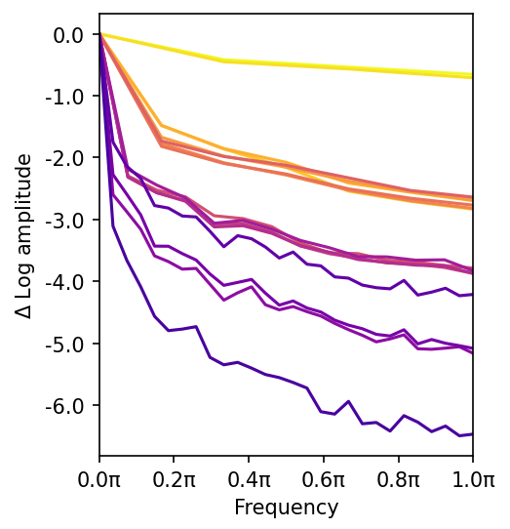
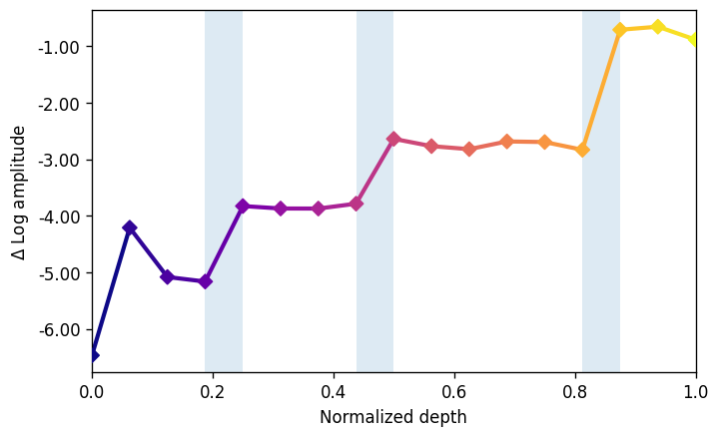
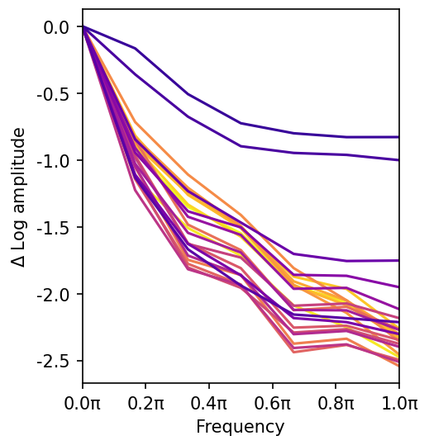
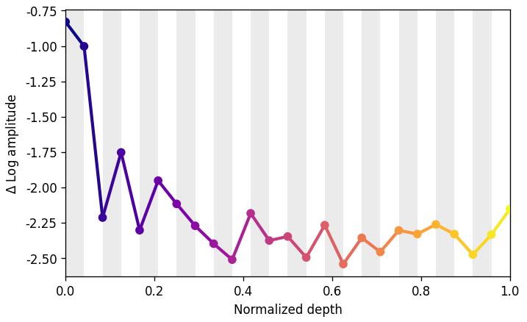
5. Demo
Fourier Analysis
RESNET
VIT

Slide 52
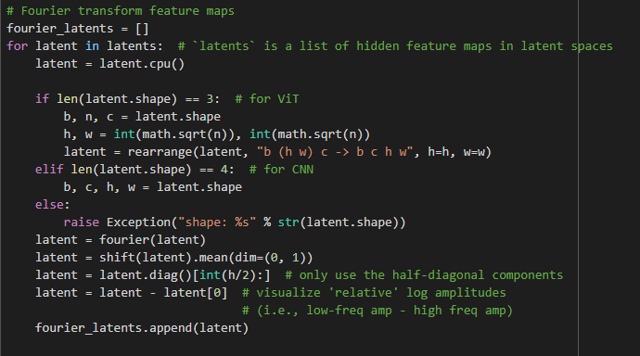
5. Demo
Fourier Analysis

Slide 53
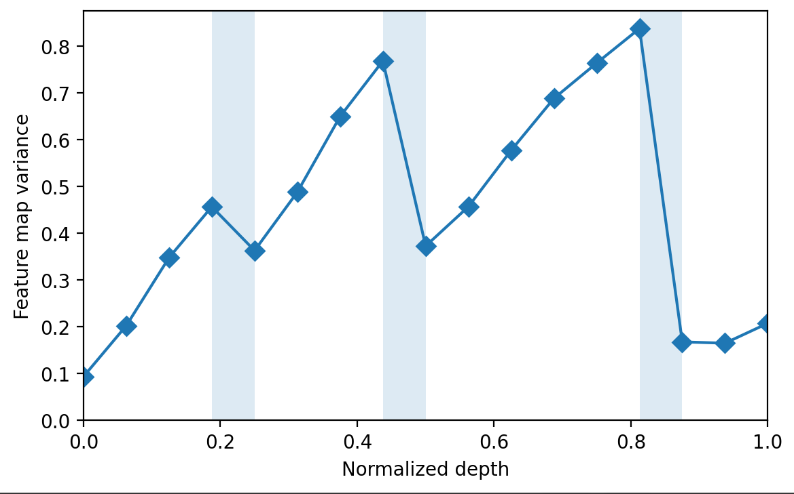
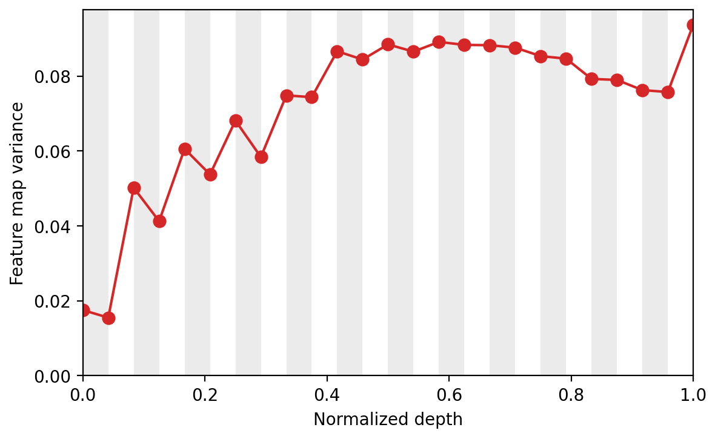
5. Demo
Featuremap Variance
ResNET
ViT

Slide 54

5. Demo
Featuremap Variance

Slide 55

5. Demo
Common Corruptions

Slide 56

5. Demo
Common Corruptions

Slide 57
Resource
Bản tóm tắt nội dung A4 :
https://www.figma.com/proto/nosufU0fha81EnQslSM6e5/How-Do-Vision-Transformers-Work?node-id=21%3A177&scaling=min-zoom&page-id=0%3A1&hide-ui=1
Github : https://github.com/hmthanh/how-vits-work
Report : https://docs.google.com/document/d/1jZTbRF4kJoJIksyO5F91x_YoWmuBbMoS/edit?rtpof=true&sd=true

Slide 58
Q & A

